Slide 1
CRECIMIENTO Y DESARROLLO

Slide 2
CRECIMIENTO ECONÓMICO
Crecimiento es “el incremento mantenido a largo plazo del producto por persona y por trabajador, acompañado de cambios estructurales” (Kuznets, 1966).

Slide 3
CAMBIOS ESTRUCTURALES
Cambios en el peso relativo de los diversos sectores productivos dentro de la producción del país, el capital y la mano de obra, con cambios paralelos en la composición profesional de los trabajadores, en los tipos de organización económica de la unidad productora, en la distribución entre consumo y formación de capital, e incluso en las principales tendencias de los componentes de consumo e inversión (Kuznets, 1973).

Slide 4
Crecimiento económico
Incremento en la producción de bienes y servicios en el largo plazo.
A nivel de un país o región implica el incremento del PBI real.
Medible como la tasa de variación porcentual del PBI real
En general implica el incremento del PBI per cápita, cuando la población no crece o crece a un ritmo menor

Slide 5
Indicador del Crecimiento
PBI real = cantidad física de bienes y servicios finales que produce una economía en un período de tiempo determinado. Indicativo de recursos disponibles para mantener un nivel de vida determinado.
PBI real per cápita = cantidad de bienes y servicios promedio por habitante

Slide 6
Indicadores del crecimiento económico
Incremento del PBI real
Incremento del PBI real per cápita
Como el producto equivale al ingreso, crecimiento económico es equivalente a incremento del ingreso real y/o el ingreso real per cápita de la población

Slide 7
El crecimiento económico de los países
se refiere al crecimiento del PBI per cápita de las economías
durante un período de tiempo largo.
El PIB per cápita relaciona el PBI absoluto con el volumen de población:
– Si el PBI real crece a mayor ritmo que la población → crece economía.
– Si el PBI real crece a menor ritmo que la población → decrece.
Permite comparar el crecimiento económico entre los países.

Slide 8
El PIB/há permite clasificar y comparar a los países
Países pobres: menos de USD 765
Países de ingresos medios: entre USD 765 y USD 9.386
Países de ingresos altos: más de USD 9.386

Slide 9
Determinantes del Crecimiento
Mejoras en la productividad
Productividad: cantidad de bienes y servicios producidos en cada hora de trabajo realizada.
La productividad depende de: capital físico, capital humano, recursos naturales (capital natural) y conocimiento tecnológico.

Slide 10
Función de producción
Y= A * f(K,T)
Un incremento de LA PRODUCCIÓN se deberá a:
una mejora tecnológica (A),
incremento de alguno de los factores, K ó T.
Los factores de producción y la productividad de
los mismos son las fuentes de crecimiento del
producto.

Slide 11
Capital Físico
Cantidad de equipo y estructuras que se utilizan para producir bienes y servicios.
Es producto de otro sistema productivo.
Es consecuencia del aumento de la Inversión.

Slide 12
Capital Humano
El capital humano viene dado por la experiencia, los conocimientos y la cualificación que tienen los trabajadores.
Cuanto mayor es el capital humano disponible, mayor es la productividad del trabajo.
El incremento del nivel medio de capital humano se consigue con la inversión del Estado en educación.
También aumenta con la inversión de las empresas en la formación de sus trabajadores.

Slide 13
Recursos Naturales
Factores que intervienen en la producción de bienes y servicios y son aportados por la naturaleza (tierra, ríos, minerales).
Son producto de dotaciones naturales no es posible producirlos, si utilizarlos eficientemente para un mejor aprovechamiento actual y futuro. Crecimiento sostenible

Slide 14
Conocimiento Tecnológico
Conocimiento de la sociedad de los procesos mas eficientes para producir bienes y servicios.
Motor de los procesos de crecimiento de las economías modernas.
El progreso técnico se produce a través de:
Inversiones en I+D.
El aprendizaje con la práctica laboral.
La capacidad para incorporar al aparato productivo las ideas generadas por otros.

Slide 15
Alcanza el crecimiento para lograr el desarrollo?
El crecimiento de la economía es una condición necesaria pero no suficiente para aumentar el grado de desarrollo de un país.
El PNUD define el desarrollo como la creación de un medio ambiente donde las personas pueden desarrollar completamente su potencial y una vida productiva y creativa de acuerdo a sus necesidades e intereses. En definitiva, el desarrollo implica la mejora del bienestar de las personas, y la riqueza y el crecimiento económico son un medio para lograrlo.
El desarrollo y el crecimiento económico se retroalimentan.

Slide 16
Naciones Unidas 90´presenta una propuesta relativamente renovada del desarrollo, denominada
“Desarrollo Humano”…….
“El desarrollo humano es un proceso mediante el cual se amplían las oportunidades de los individuos, las más importantes de las cuales son una vida prolongada y saludable, el acceso a la educación y el disfrute de un nivel de vida decente. Otras oportunidades incluyen la libertad política, la garantía de los derechos humanos y el respeto a sí mismo…”

Slide 17
Naciones Unidas 90´presenta una propuesta relativamente renovada del desarrollo, denominada “Desarrollo Humano”…….
Los actores involucrados en el proceso de desarrollo, son:
el Estado (a través de impuestos e inversión),
el mercado como promotor de la competencia y eficiencia, y
los sujetos sociales en la necesidad de capacitarse y calificarse para potenciarse como capital humano

Slide 18
Indicadores de desarrollo
Esperanza de vida al nacer: evolución tecno fisiológica
Acceso a la educación
Cuidados de la salud
Tasa de mortalidad infantil
Respeto de derechos humanos
IDH

Slide 19
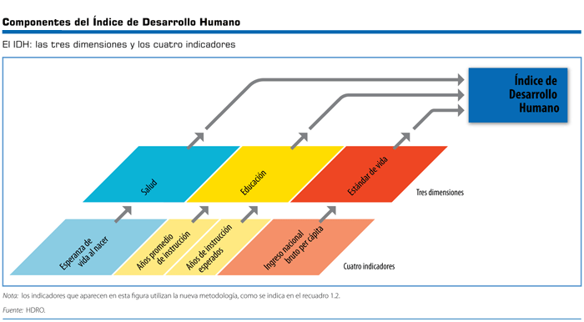
El índice de Desarrollo Humano: Es el promedio de 4 indicadores.

Slide 20
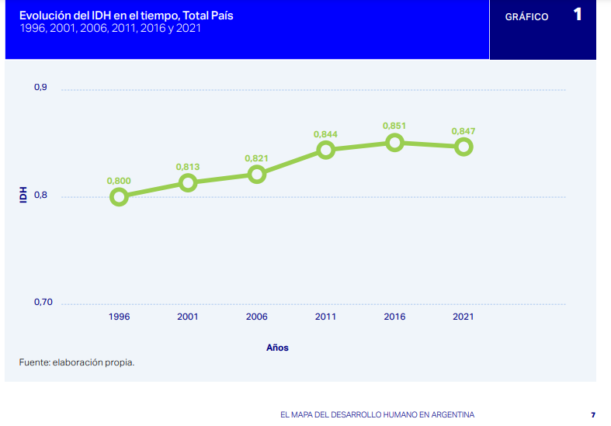
Fuente: PNUD 2022

Slide 21
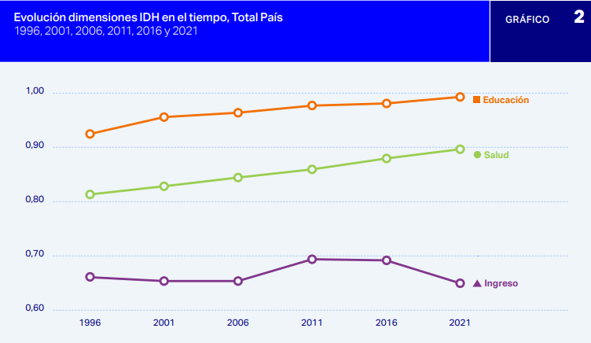
Fuente: PNUD 2022

Slide 22
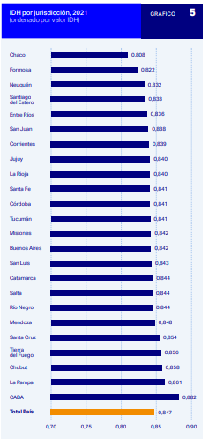
Fuente: PNUD 2022

Slide 23
CONCLUSIÓN
“El objetivo de una economía no es el beneficio, sino el bienestar de toda la población.
El crecimiento económico no es un fin, sino un medio para dar vida a las sociedades buenas, humanas y justas.
No importa como llamamos a los regímenes que buscan esa finalidad. Importa únicamente cómo y con qué prioridades podremos combinar las potencialidades del sector público y del sector privado en nuestras economías mixtas.
Esa es la prioridad política más importarte del siglo XXI.”
Eric Hobsbawm (1917/2012)

